Slide 1










零死角玩转STM32—M4系列
独立看门狗
淘宝：firestm32.taobao.com
论坛： www.firebbs.cn
扫描进入淘宝店铺

Slide 2
主讲内容
01
独立看门狗简介
02
独立看门狗功能框图讲解
参考资料:《零死角玩转STM32》
“IWDG—独立看门狗”章节

Slide 3
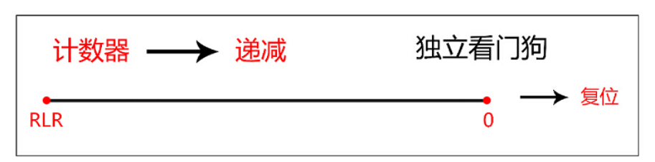
独立看门狗简介
看门狗：独立看门狗（宠物狗），窗口看门狗（警犬）
独立看门狗工作原理

Slide 4
独立看门狗简介
独立看门狗 ：独立看门狗用通俗一点的话来解释就是一个 12 位的递减计数器，当计数器的值从某个值一直减到 0 的时候，系统就会产生一个复位信号，即 IWDG_RESET。如果在计数没减到 0 之前，刷新了计数器的值的话，那么就不会产生复位信号，这个动作就是我们经常说的喂狗。看门狗功能由 VDD 电压域供电，在停止模式和待机模式下仍能工作。

Slide 5
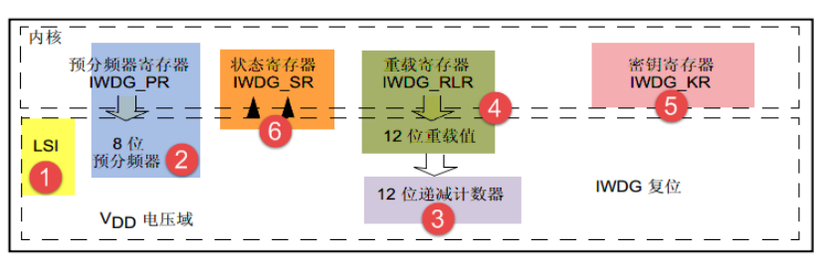
独立看门狗功能框图讲解
1-独立看门狗时钟 2-计数器时钟
3-计数器 4-重装载寄存器
5-键寄存器 6-状态寄存器

Slide 6
基本定时器功能框图讲解
独立看门狗时钟
独立看门狗的时钟由独立的 RC 振荡器 LSI 提供， 即使主时钟发生故障它仍然有效，非常独立。 LSI 的频率一般在 30~60KHZ 之间，根据温度和工作场合会有一定的漂移， 我们一般取 40KHZ，所以独立看门狗的定时时间并一定非常精确，只适用于对时间精度要求比较低的场合

Slide 7
基本定时器功能框图讲解
计数器时钟
递减计数器的时钟由 LSI 经过一个 8 位的预分频器得到，我们可以操作预分频器寄存器 IWDG_PR 来设置分频因子，分频因子可以是：[4,8,16,32,64,128,256,256]，计数器时钟 CK_CNT= 40/ 4*2^PRV。

Slide 8
基本定时器功能框图讲解
计数器
独立看门狗的计数器是一个 12 位的递减计数器，最大值为 0XFFF，当计数器减到 0 时， 会产生一个复位信号:IWDG_RESET，让程序重新启动运行，如果在计数器减到 0 之前刷新 了计数器的值的话，就不会产生复位信号，重新刷新计数器值的这个动作我们俗称喂狗。

Slide 9
基本定时器功能框图讲解
重装载寄存器
重装载寄存器是一个 12 位的寄存器，里面装着要刷新到计数器的值，这个值的大小决 定着独立看门狗的溢出时间。超时时间 Tout = (4*2^prv) / 40 * rlv (s) ， prv 是预分频器寄存 器的值， rlv 是重装载寄存器的值

Slide 10
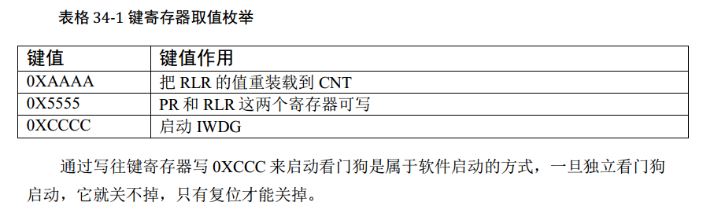
基本定时器功能框图讲解
键值寄存器（控制寄存器）

Slide 11
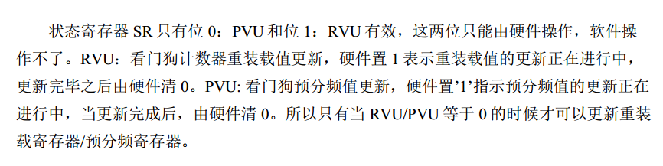
基本定时器功能框图讲解
状态寄存器

Slide 12
怎么使用独立看门狗
怎么使用IWDG
1-一般用来检测和解决由程序引起的故障
2-比如一个程序正常运行的时间是50ms，在运行完这个段程序之后紧接着进行喂狗，我们设置独立看门狗的定时溢出时间为60ms，比我们需要监控的程序 50ms 多一点，如果超过 60ms 还没有喂狗，那就说明我们监控的程序出故障了，跑飞了，那么就会产生系统复位，让程序重新运行。

Slide 13
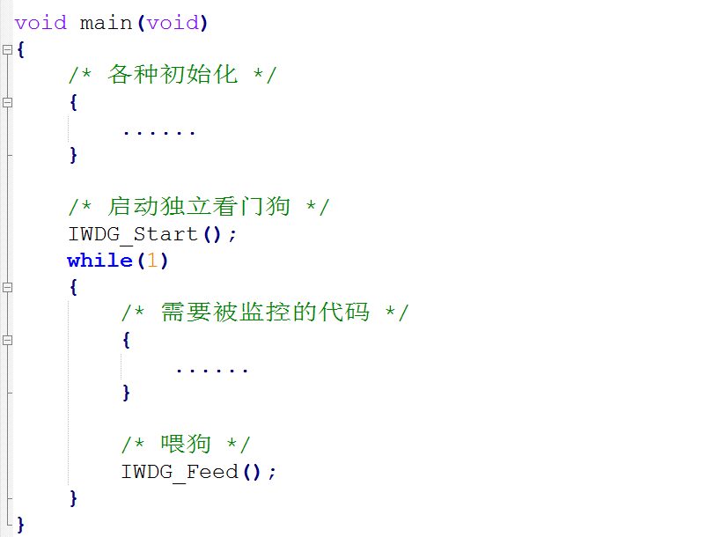
怎么使用独立看门狗
怎么使用IWDG（伪代码）

Slide 14
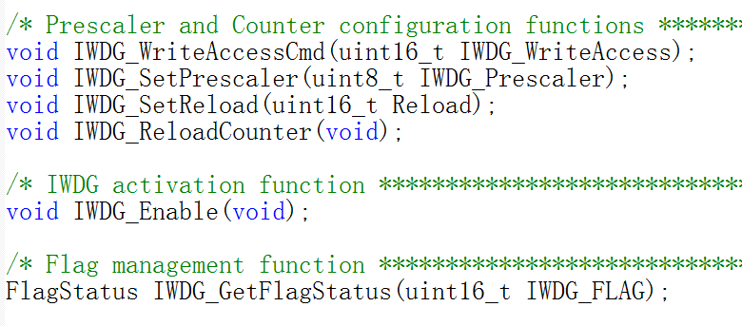
独立看门狗固件库函数
编程时需要用到的几个固件库函数

Slide 15
零死角玩转STM32—M4系列
THANKS
论坛： www.firebbs.cn
淘宝：firestm32.taobao.com
扫描进入淘宝店铺

